Slide 1
Diseño de base de datos Ragic 101
¡INICIAR!

Slide 2
Introducción
3
Básico
9
Diseñar tu aplicación Ragic
Administrar usuarios
29
Buscar y filtrar
39
47
Integrar con Excel
CONTENIDO
Avanzado
55
Crear relaciones de datos
Mejorar la eficiencia con un clic
74
92
Reportes
Configuración de base de datos
106
Extra
Soporte en línea
Haz clic en el título para acceder al capítulo
115

Slide 3
Introducción
3

Slide 4
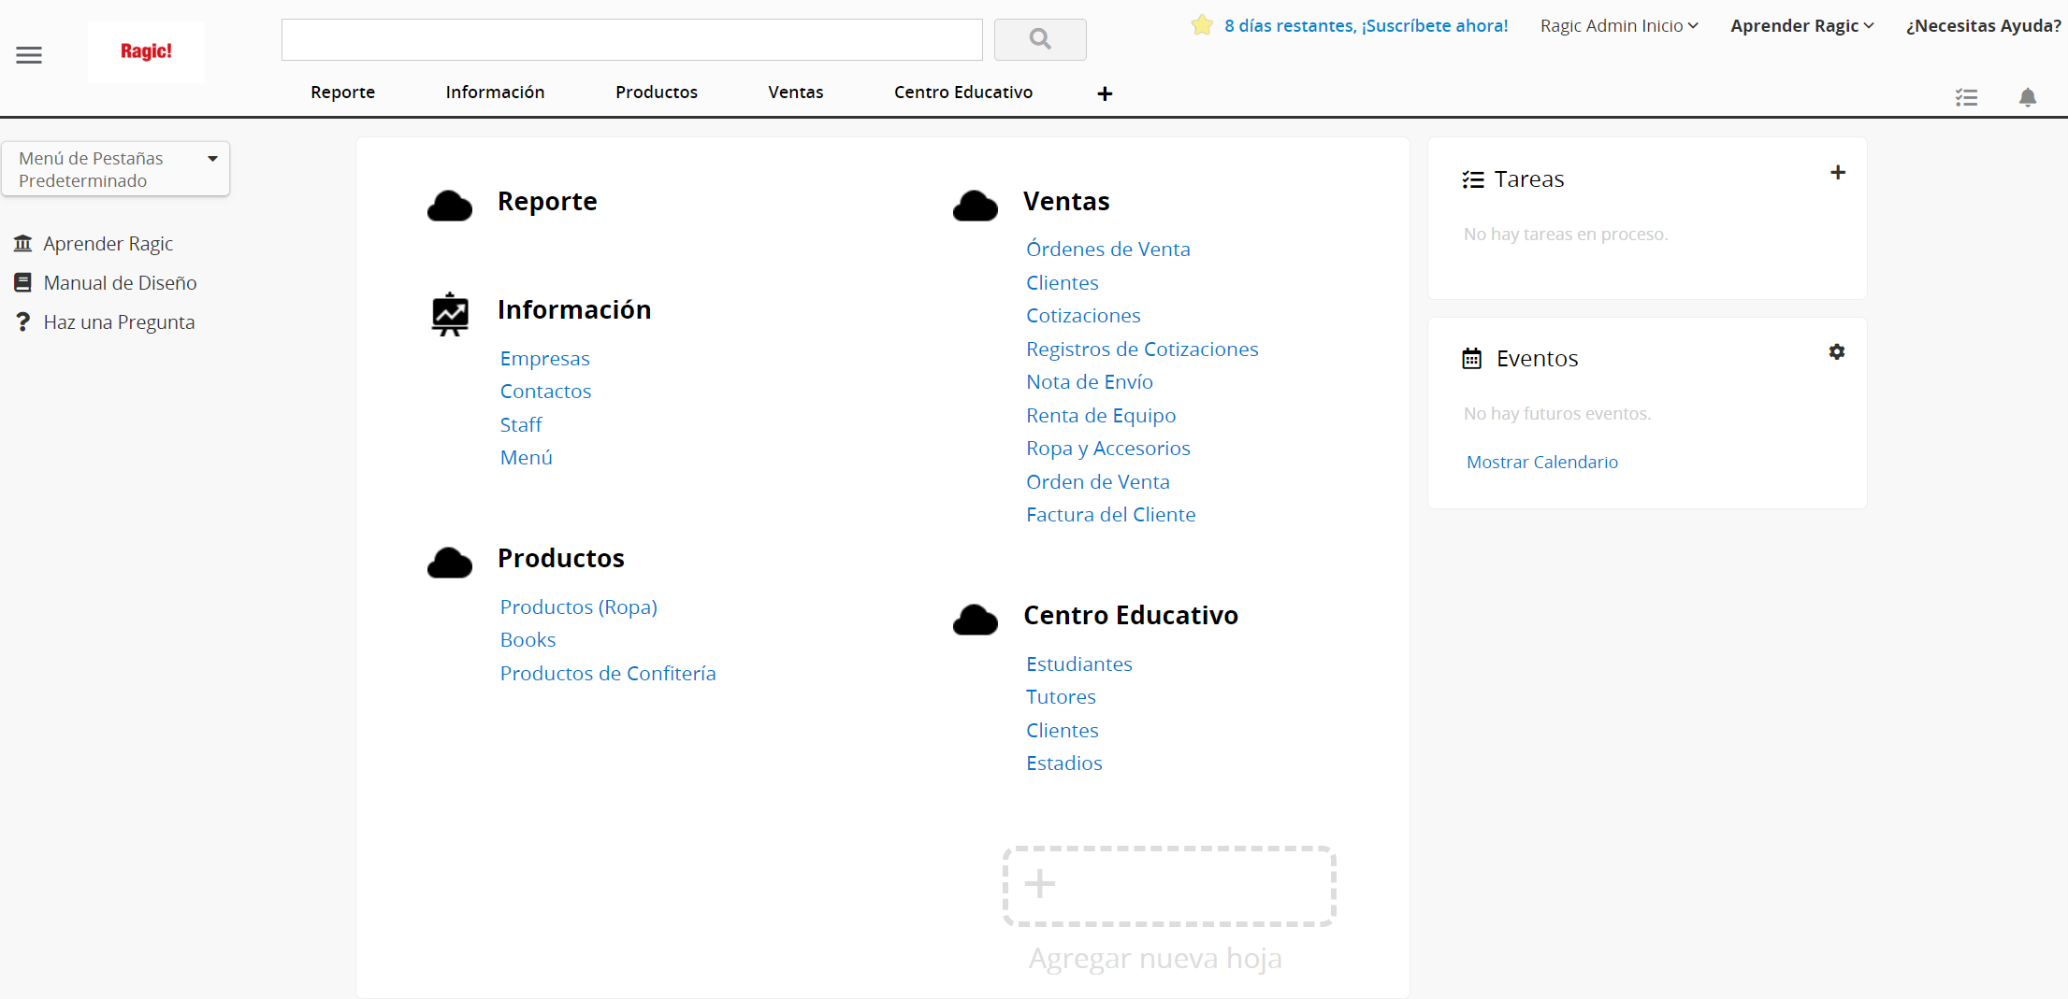
Introducción 1
Una base de datos completa contiene todo tipo de aplicaciones de negocio.
4

Slide 5
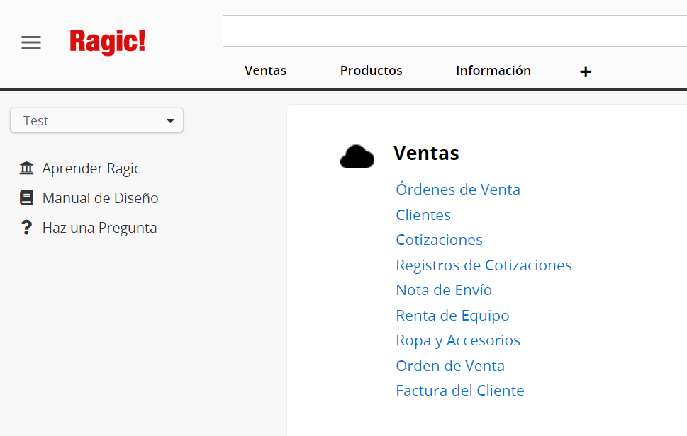
Introducción 2
1
Pestaña
2
Hojas
5

Slide 6
Introducción 3
1
Haz clic en una hoja para acceder a los registros
6

Slide 7
Introducción 4
La“Página de Listado”es una tabla que contiene el resumen de muchos registros.
1
Haz clic para ver los detalles de este registro.
7

Slide 8
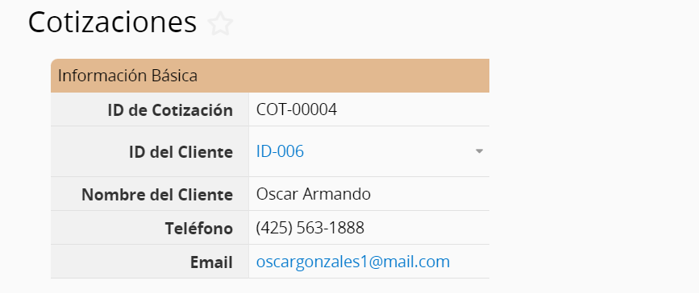
Introducción 5
La“Página de Formulario”muestra una página con los detalles completos de un registro.
1
Campo
8

Slide 9
Diseñar tu aplicación Ragic
Aprende a diseñar con Ragic
9

Slide 10
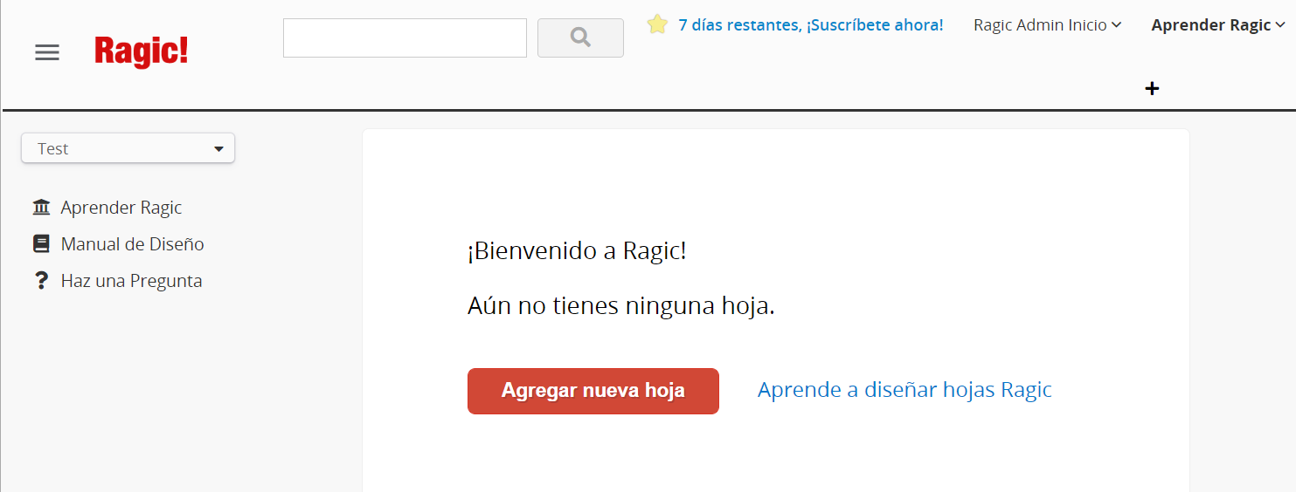
Diseño de aplicación 1 – Crear Hojas
Diseña tu hoja
1
Crea nueva pestaña y hoja
10

Slide 11
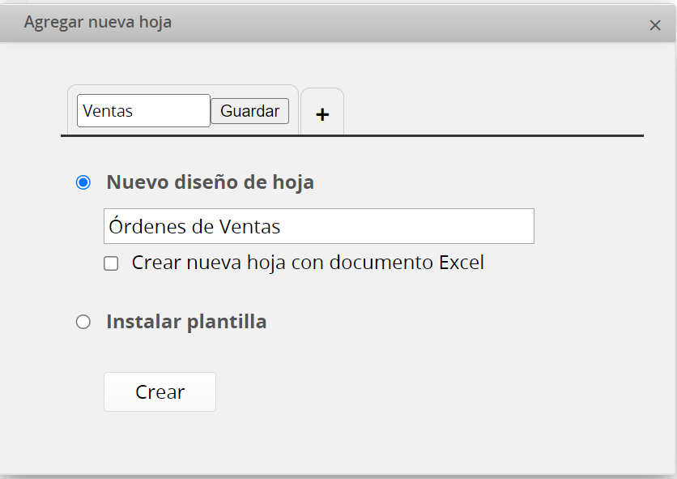
Diseño de aplicación 2 – Crear hoja
1
Nombrar tu pestaña
11

Slide 12
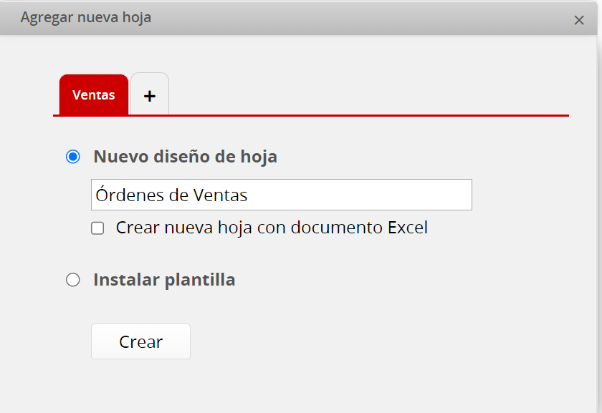
Diseño de aplicación 3 – Crear hoja
1
Nombra tu hoja
12

Slide 13
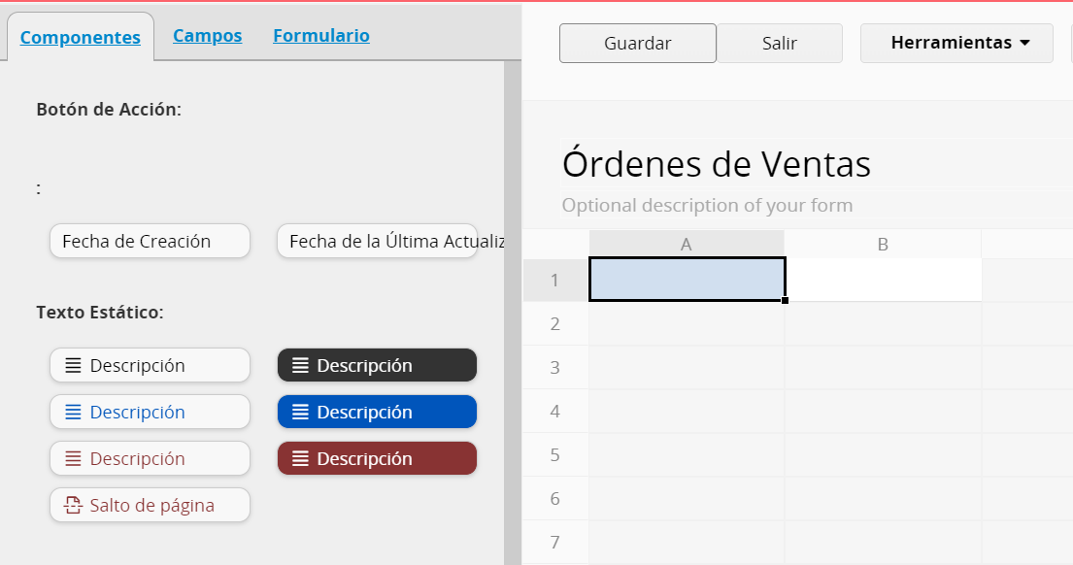
Diseño de aplicación 4 – Crear Campos
Escribe el nombre del campo que deseas crear
1
13

Slide 14
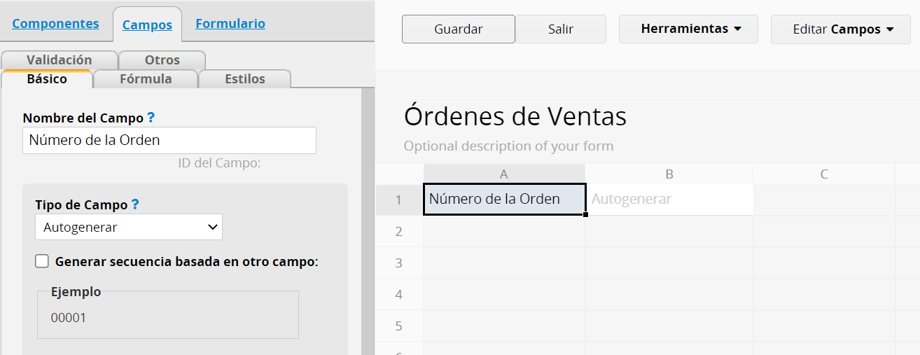
Diseño de aplicación 5 – Crear campos
Configuración de campo
1
Tipo de Campo
2
Nombre del Campo
3
Valor del Campo
14

Slide 15
Diseño de aplicación 6 – Crear campos
1
Descripción de campos
2
Campos
15

Slide 16
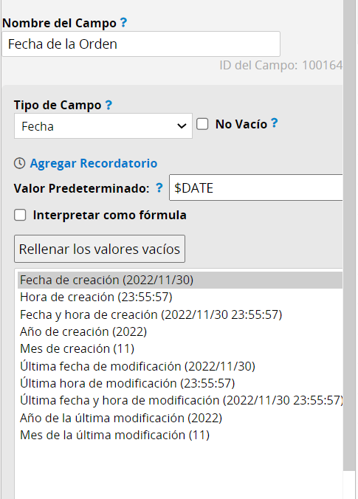
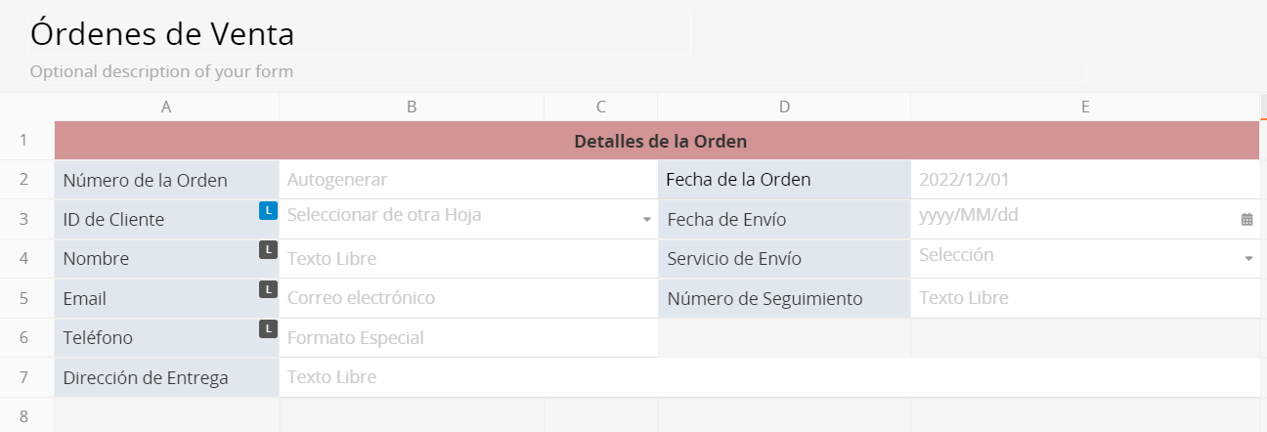
Diseño de aplicación 7 – Crear campos
Valor Predeterminado
1
Fijar valor predeterminado
2
Formato
3
Rellenar este campo
16

Slide 17
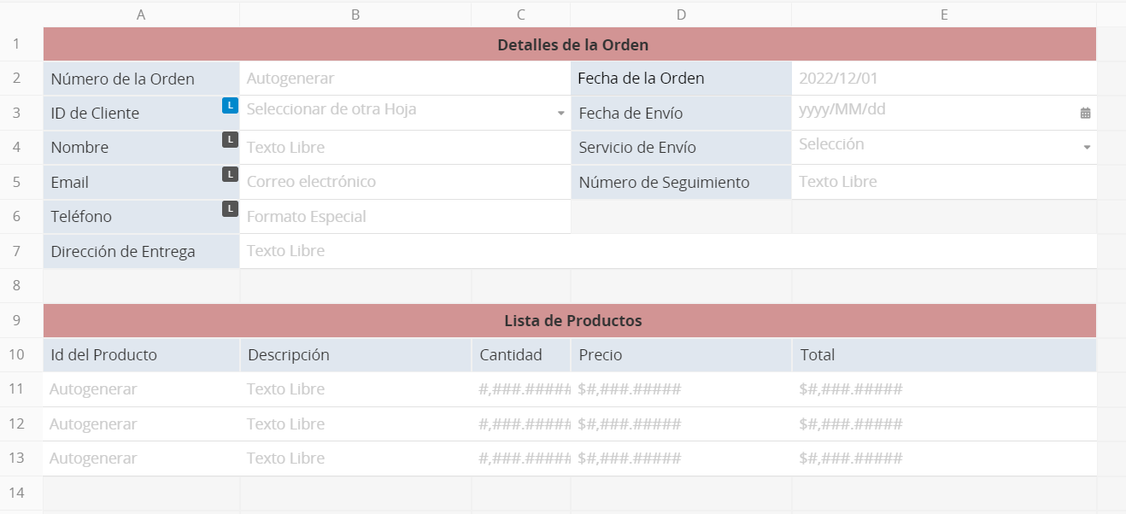
Diseño de aplicación 8 – Subtabla
Gestionar relaciones uno a muchos
1
Subtabla
17

Slide 18
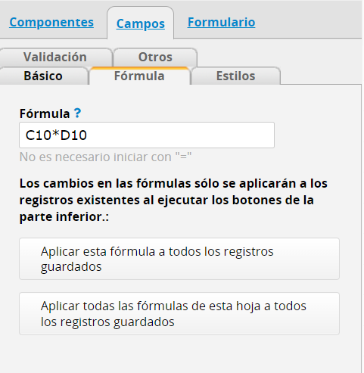
Diseño de aplicación 9 – Fórmula
Aplicar una fórmula
1
Agregar fórmula
2
Asignar al encabezado de campo
18

Slide 19
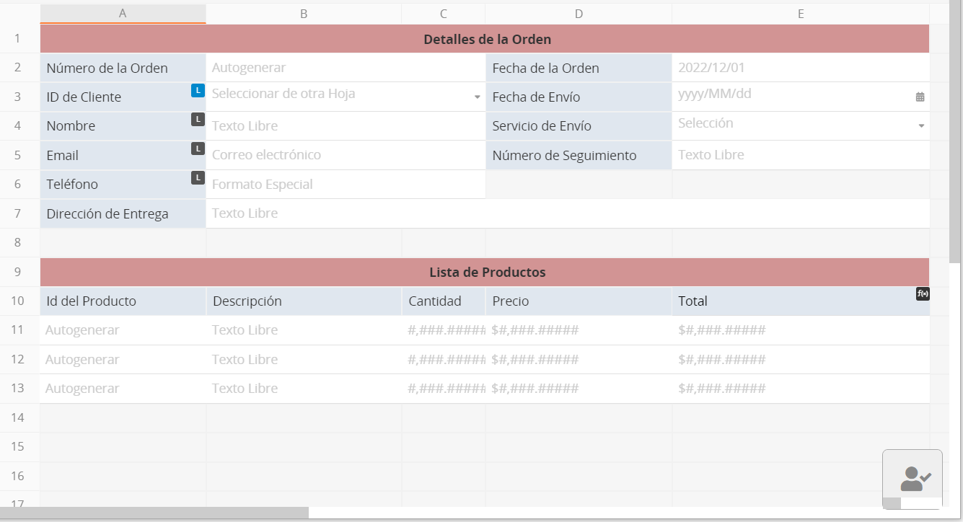
Diseño de aplicación 10 – Aprobaciones
Configurar flujo de aprobación
1
Configurar flujo de aprobación
19

Slide 20
Diseño de aplicación 11 – Aprobación
1
Haz clic para configurar
2
Agregar paso de aprobación
3
Fijar aprobador
20

Slide 21
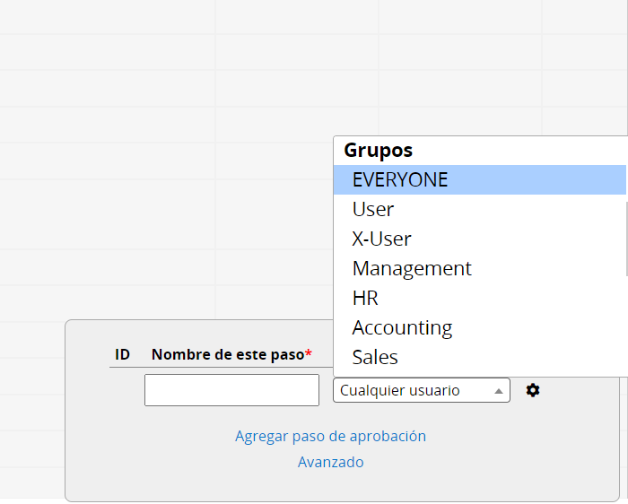
Diseño de aplicación 12 – Aprobación
Seleccionar aprobador
2
1
Paso de aprobación
21

Slide 22
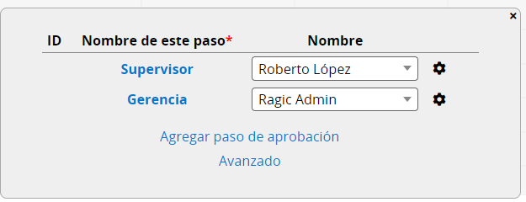
Diseño de aplicación 13 – Aprobación
¡Listo!
22

Slide 23
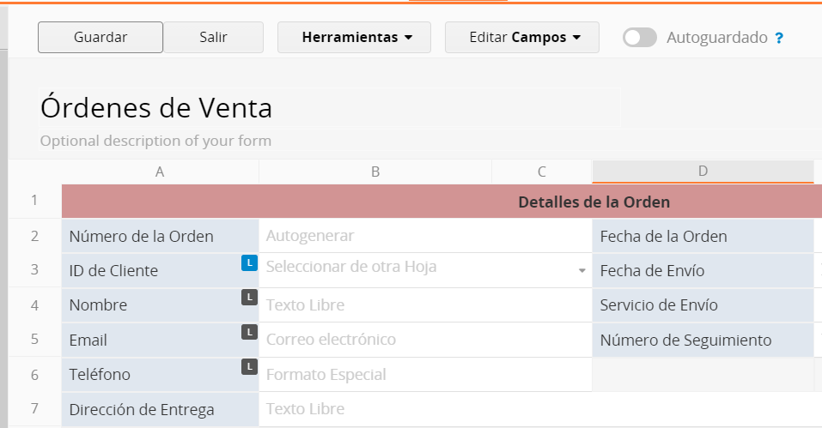
Diseño de aplicación 14
1
Recuerda guardar antes de salir del“Modo Diseño”
23

Slide 24
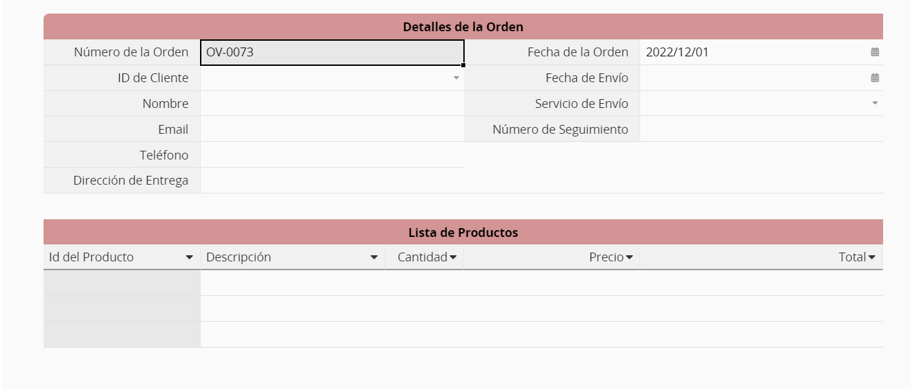
Diseño de aplicación 15 – Agregar un registro
Valores predeterminados
1
2
Ingresar Datos
24

Slide 25
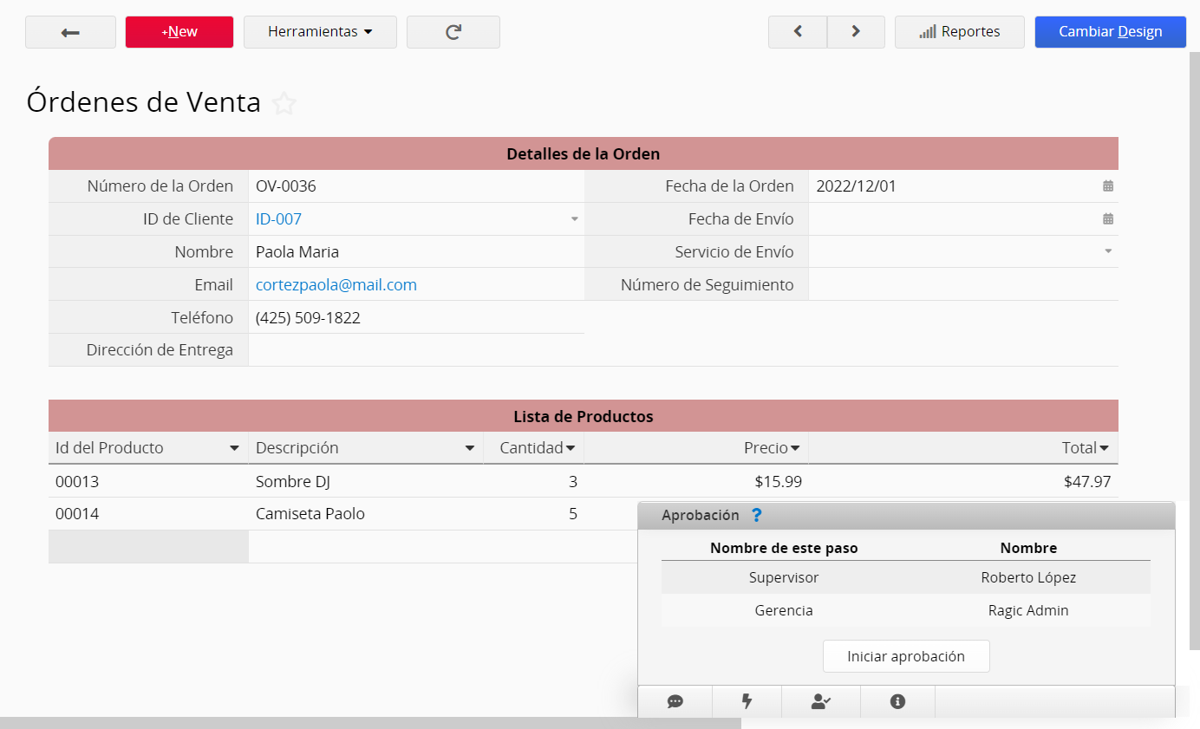
Diseño de aplicación 16 – Agregar un registro
Página de formulario
1
Volver a la página de listado
2
Aprobación
25

Slide 26
Diseño de aplicación 17 – Agregar un registro
Página de Listado
26

Slide 27
Diseño de Aplicación 18 – Página de Listado
Campos mostrados en la página de listado
1
Clic en “Cambiar Diseño” en la página de listado.
27

Slide 28
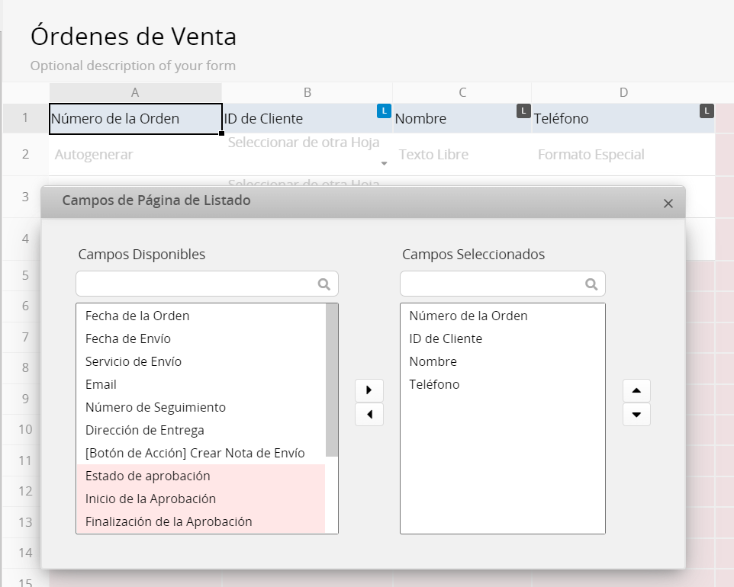
Diseño de Aplicación 19 – Página de Listado
1
Elije los campos a mostrar en la página de listado
28

Slide 29
Diseño de Aplicación– Ejercicios
1
Crear una “Orden de Venta” incluyendo campos y subtabla
2
Aplicar una fórmula para sumar el subtotal en subtabla
3
Configurar un flujo de aprobación de dos pasos en“Órdenes de Venta”
4
Agregar un registro y guardar
29

Slide 30
Administrar Usuarios
Aprende a diseñar con Ragic
30

Slide 31
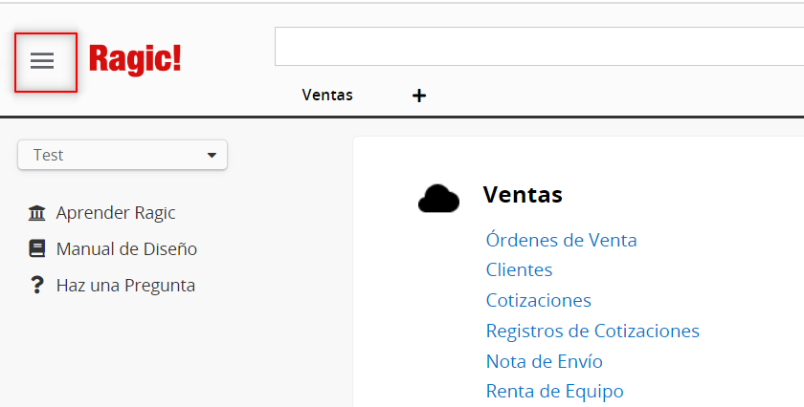
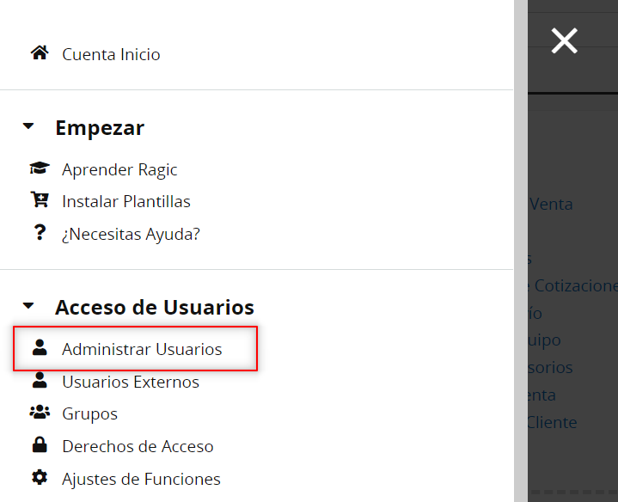
Administrar usuarios 1
Agregar nuevos usuarios
1
Determinar grupos de usuarios
2
Configurar derechos de acceso
3
Agregar nuevos usuarios y agregarlos a los grupos apropiados
31

Slide 32
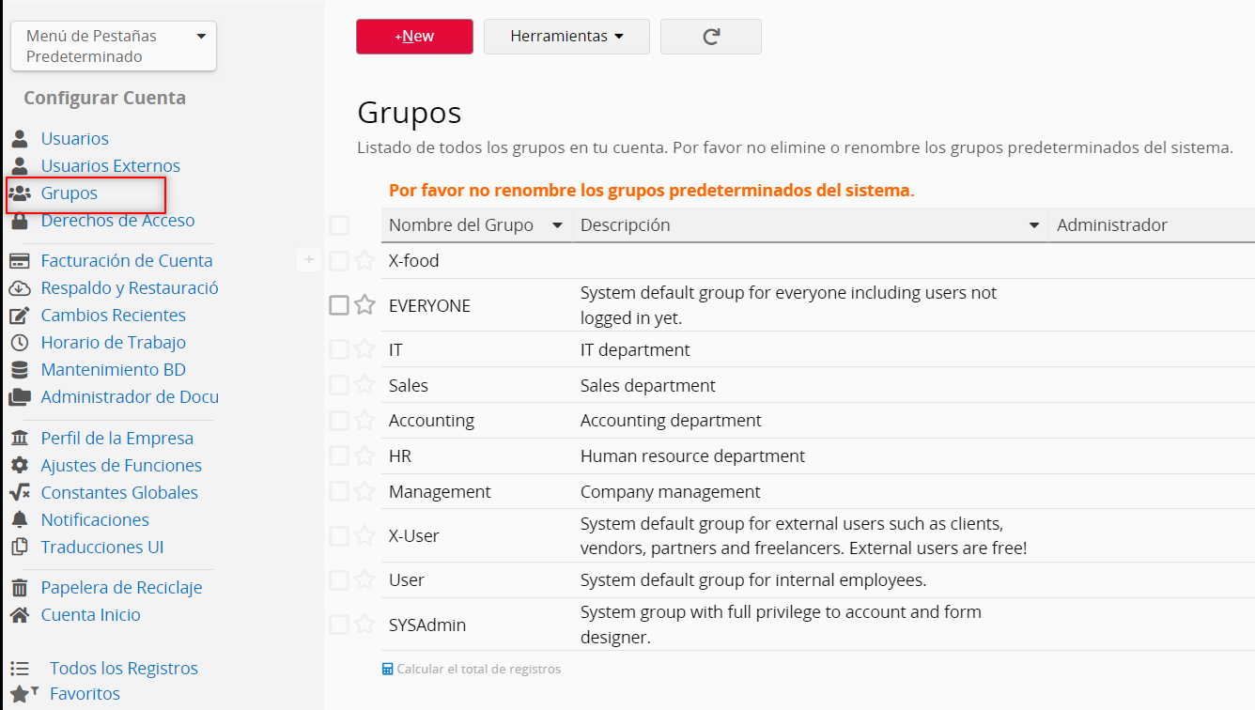
Administrar usuarios 2
¿Necesitas más grupos?
1
Solo agrega los grupos de usuarios que necesitas
32

Slide 33
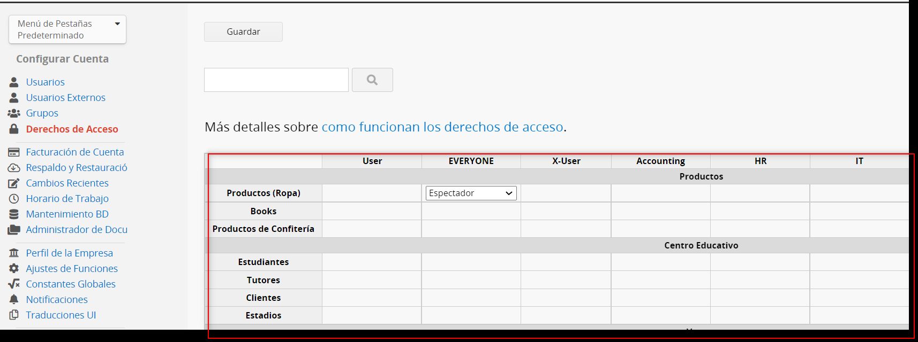
Administrar usuarios 3
Configurar derechos de acceso en todas las hojas para cada grupo
1
Opción 1: Panel Global de Derechos de Acceso
33

Slide 34
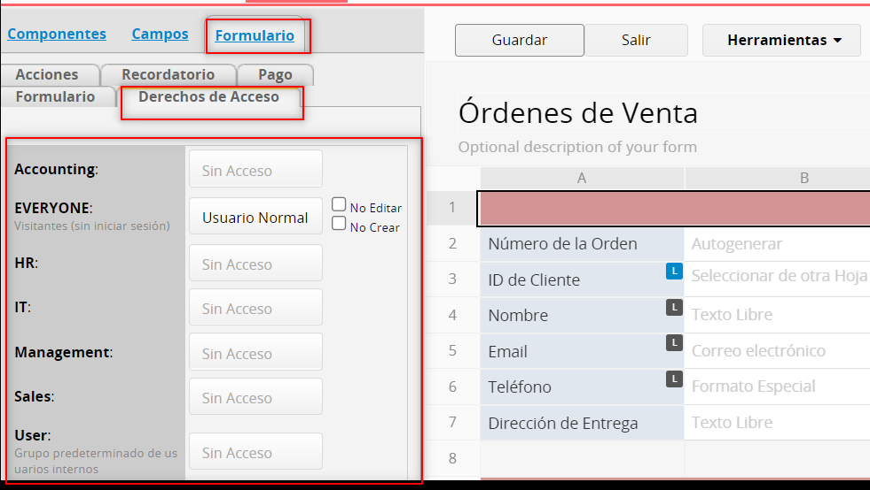
Administrar usuarios 4
Opción 2: Configurar derechos de acceso para hojas individuales
1
2
Configuración adicional de derechos de acceso
34

Slide 35
Administrar usuarios 5
1
Agregar nuevos usuarios
2
Lista de usuarios en esta base de datos
35

Slide 36
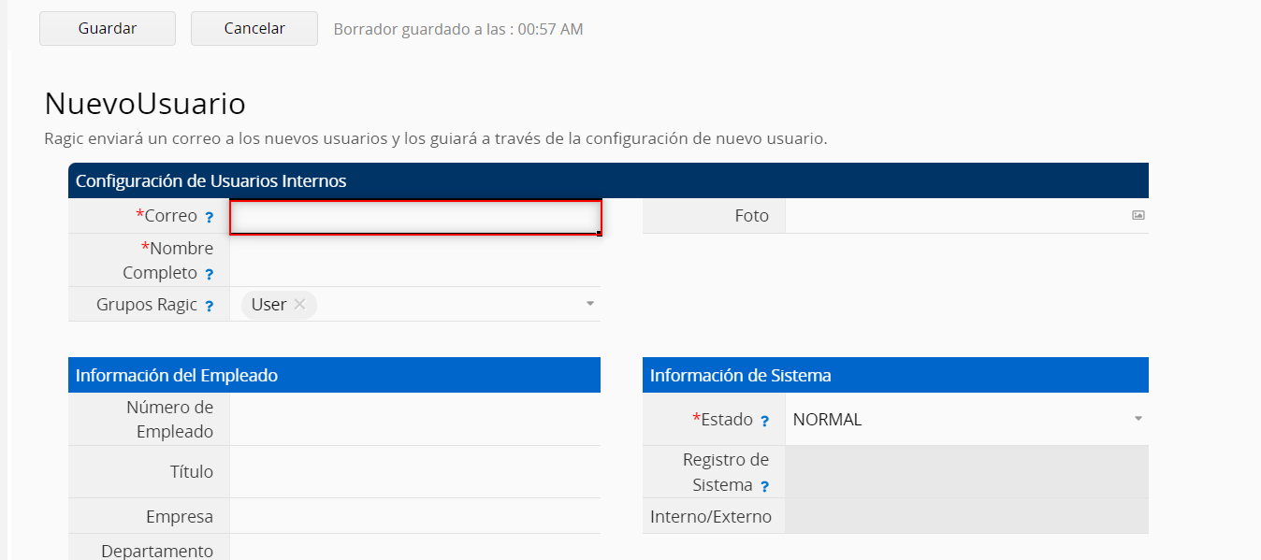
Administrar usuarios 6
1
Ragic enviará un correo a los nuevos usuarios y los guiará a través del proceso de configuración
36

Slide 37
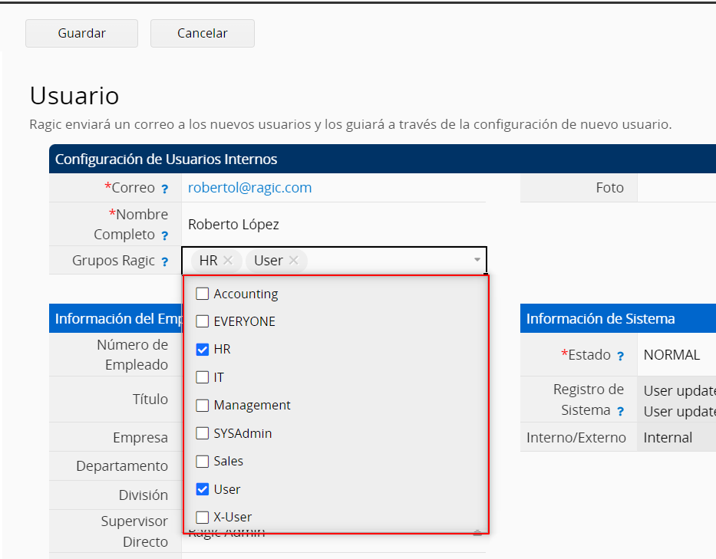
Administrar usuarios 7
1
Puedes asignar los usuarios a múltiples grupos
37

Slide 38
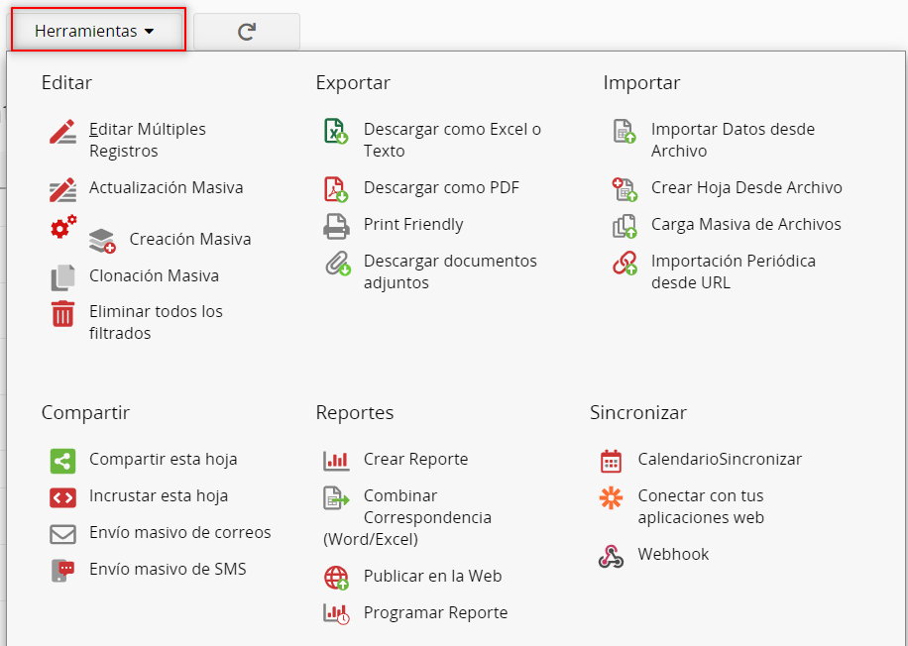
Administrar usuarios 8
Decide quién puede acceder a estas funciones
38

Slide 39
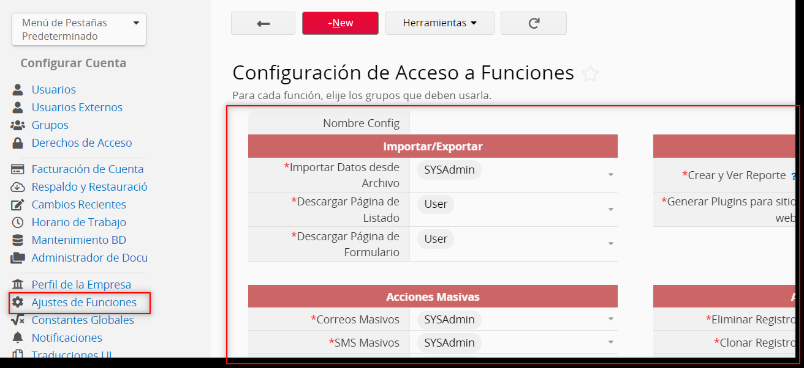
Administrar usuarios 9
Decide quién puede acceder a estas funciones
1
Configura acceso a funciones para los grupos de usuarios
39

Slide 40
Administrar usuarios– Ejercicios
1
Crea un grupo“Marketing”
2
Configura los derechos de acceso para el grupo“Marketing”
3
Agrega un nuevo usuario y asígnalo al grupo“Marketing”
40

Slide 41
Buscar y Filtrar
Aprende a diseñar con Ragic
41

Slide 42
Buscar 1
Búsqueda de texto completo
1
Si buscas en la página de inicio, la búsqueda de texto completo aplicará para toda la base de datos.
2
Si buscas en una hoja específica los resultados de la búsqueda solo aplicarán para esa hoja.
42

Slide 43
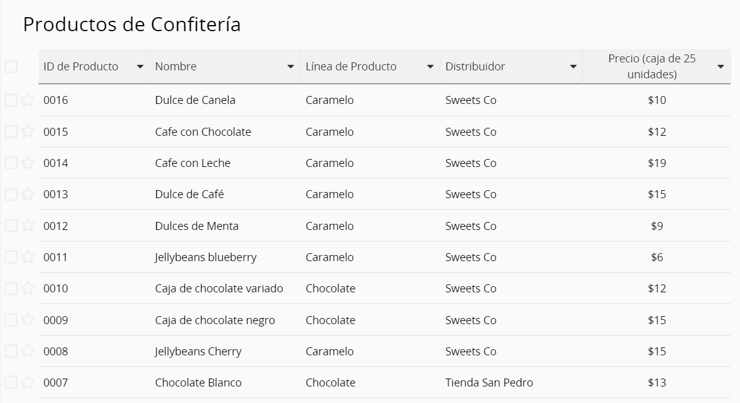
Buscar 2
Filtrar por campo específico
43

Slide 44
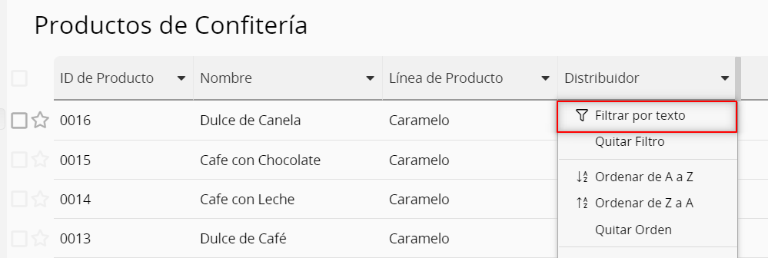
Buscar 3
Filtrar por campo específico
44

Slide 45
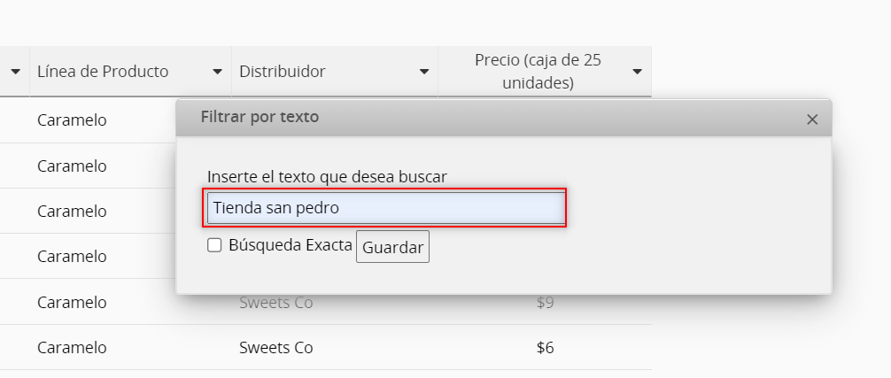
Buscar 4
Filtrar por campo específico
1
Ingresa tu consulta
45

Slide 46
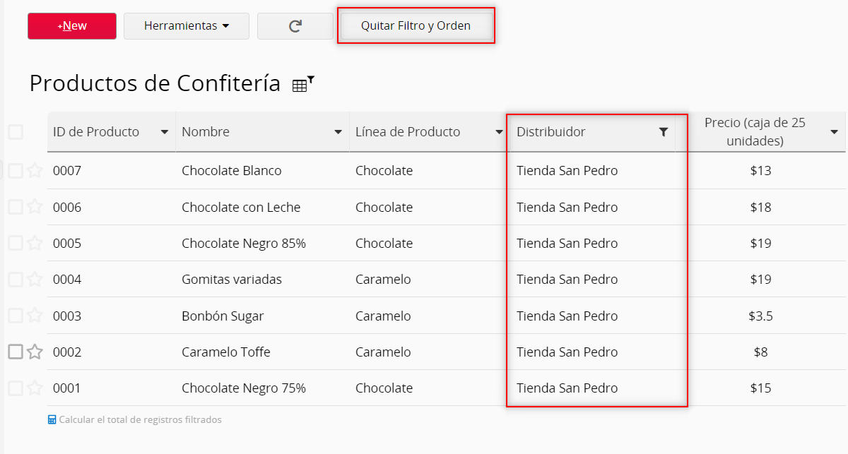
Buscar 5
Filtrar por campo específico
1
Quitar filtro y Orden
2
Resultado
46

Slide 47
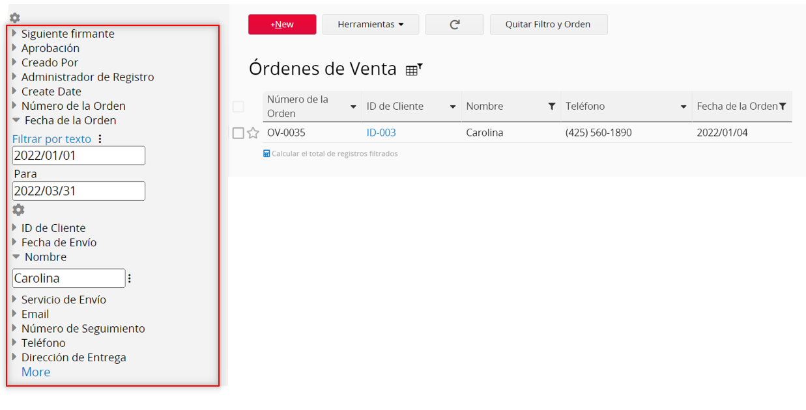
Buscar 6
Filtrar más de un campo
47

Slide 48
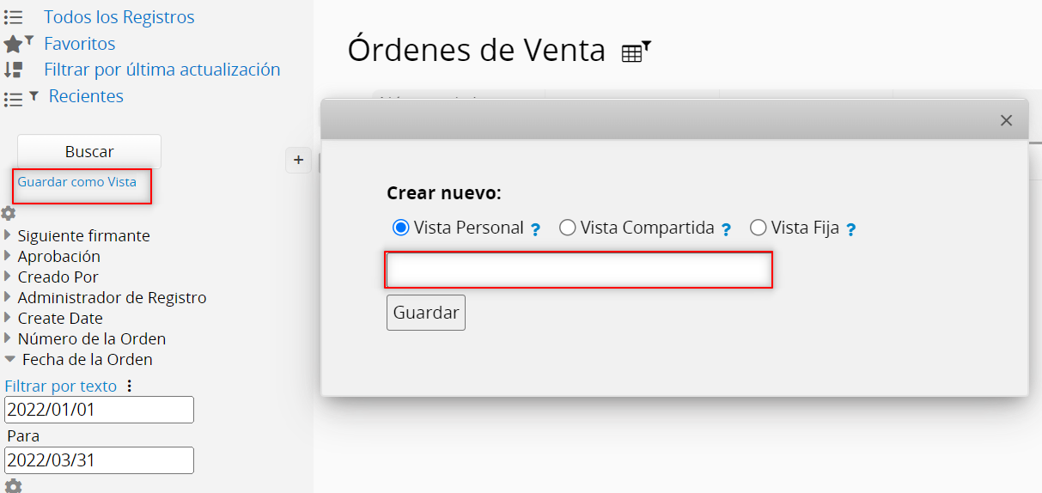
Buscar 7
Guardar búsquedas frecuentes como vistas
1
Clic
Nombrar esta vista
2
48

Slide 49
Buscar – Ejercicios
1
Buscar a través de la barra superior de búsqueda (búsqueda de texto completo)
2
Filtrar registros a través de encabezados de campos
3
Fijar múltiples condiciones para filtrar a través de la barra lateral izquierda
49

Slide 50
Integrar con Excel
Aprende a diseñar con Ragic
50

Slide 51
Integrar con Excel - 1
Preparar archivos de importación
1
Encabezados de campo
2
Campo clave
51

Slide 52
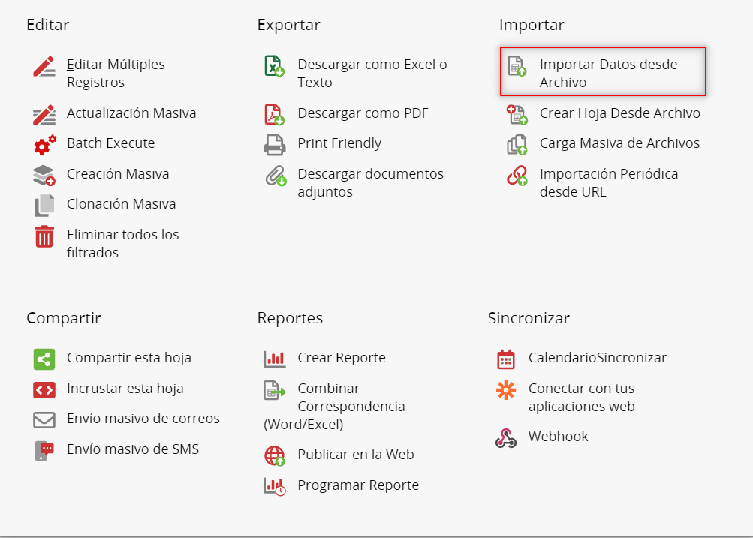
Integrar con Excel - 2
Importar Archivo
1
Clic aquí
52

Slide 53
Integrar con Excel - 3
Importar Archivo
1
Elegir archivo
3
Siguiente
53

Slide 54
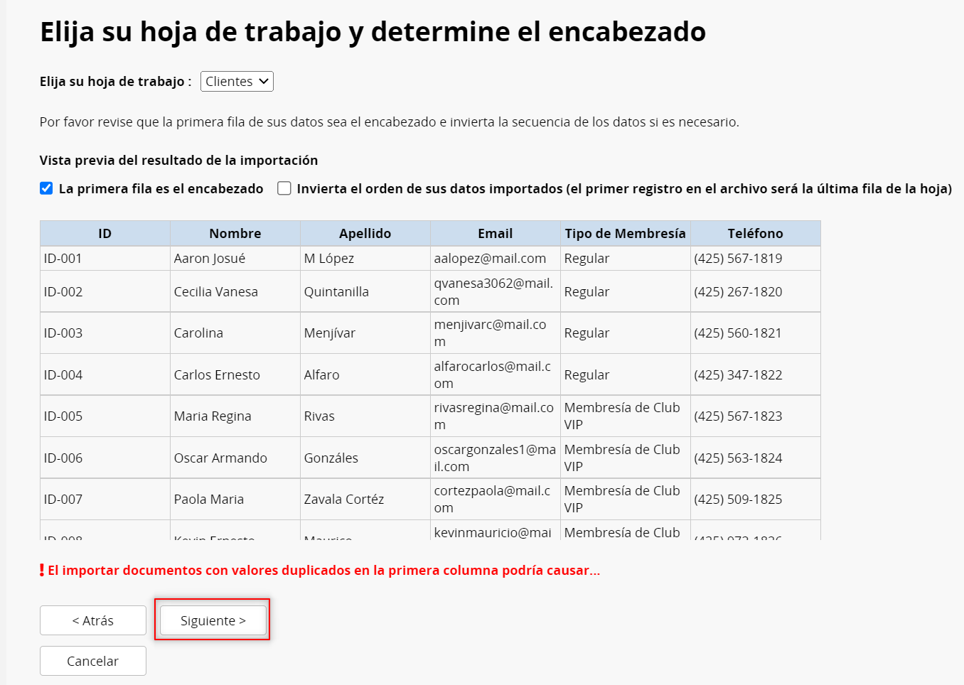
Integrar con Excel - 4
Importar Archivo
1
Siguiente
54

Slide 55
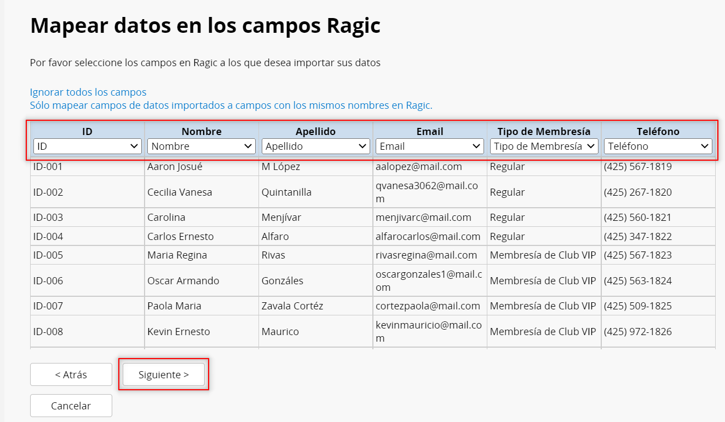
Integrar con Excel - 5
Importar Archivo
1
Mapear campos
2
Siguiente
55

Slide 56
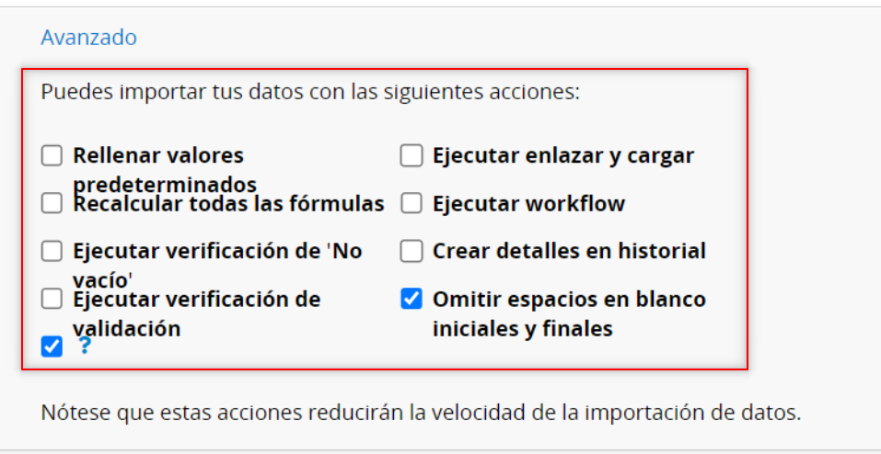
Integrar con Excel - 6
Importar archivo
2
Importar
1
Configuración avanzada
3
Volver a la base de datos
56

Slide 57
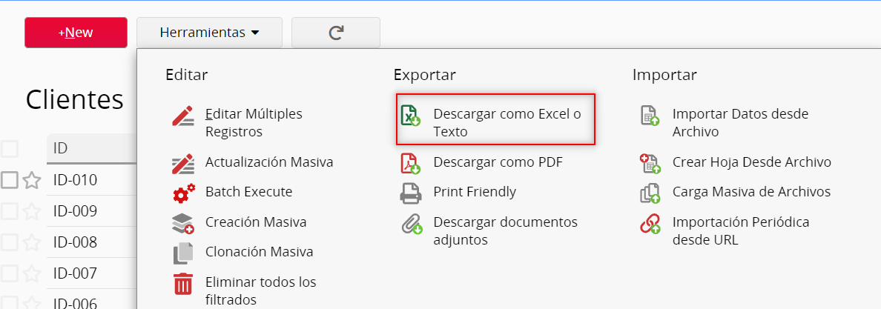
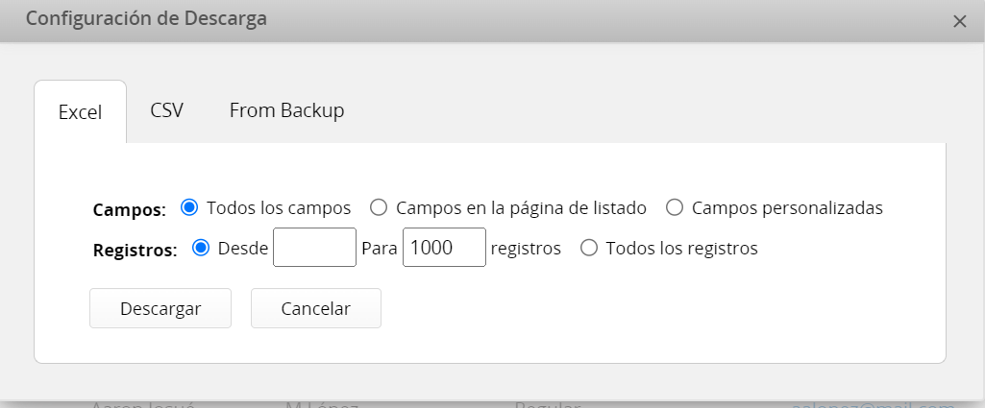
Integrar con Excel - 7
Exportar Archivo
1
Clic para descargar
2
Configuración de descarga
57

Slide 58
Integrar con Excel – Ejercicios
1
Importar un archivo Excel a Ragic
2
Exportar“Órdenes de Ventas” como archivo Excel
58

Slide 59
Crear relaciones de datos
El camino al éxito
59

Slide 60
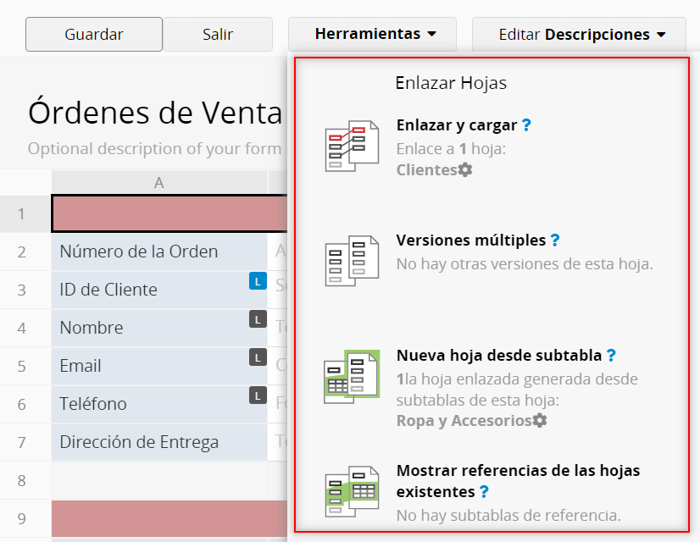
Relacionar Datos
Enlazar hojas
Cuatro herramientas diferentes de enlace
1
60

Slide 61
Relacionar Datos 1-1
Caso 1: Al ingresar órdenes de ventas, queremos rellenar la información relacionada al cliente que está alojada en otro formulario.
61

Slide 62
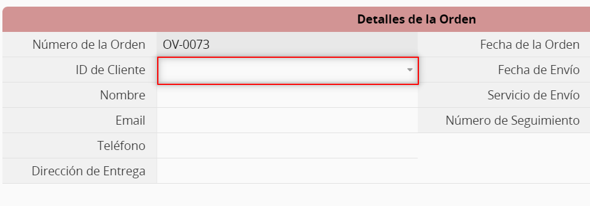
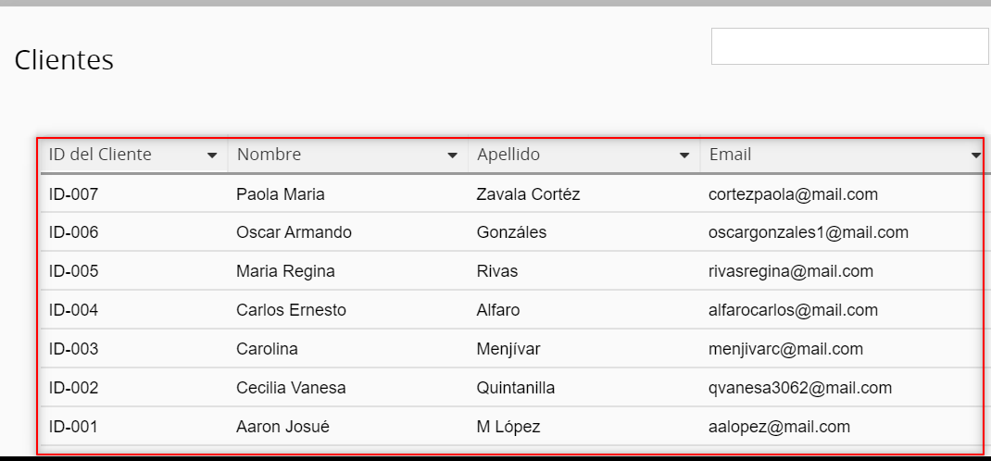
Relacionar Datos 1-2
1
Clic aquí
2
Seleccionar de la hoja “Clientes”
62

Slide 63
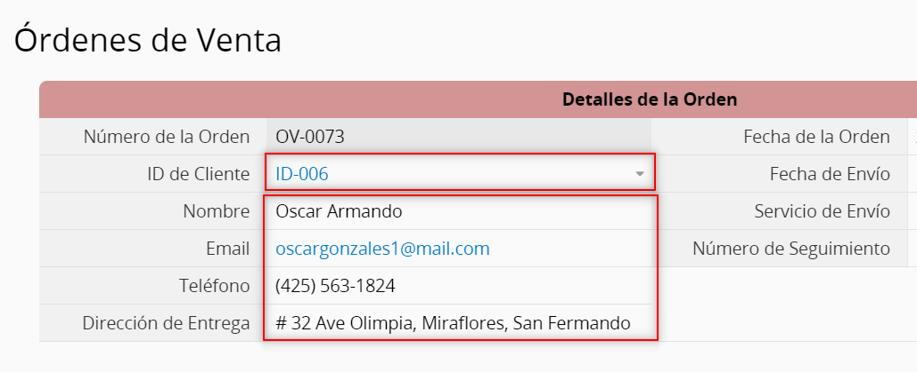
Relacionar Datos 1-3
Seleccionar ID de cliente
1
Rellenar información correspondiente
2
63

Slide 64
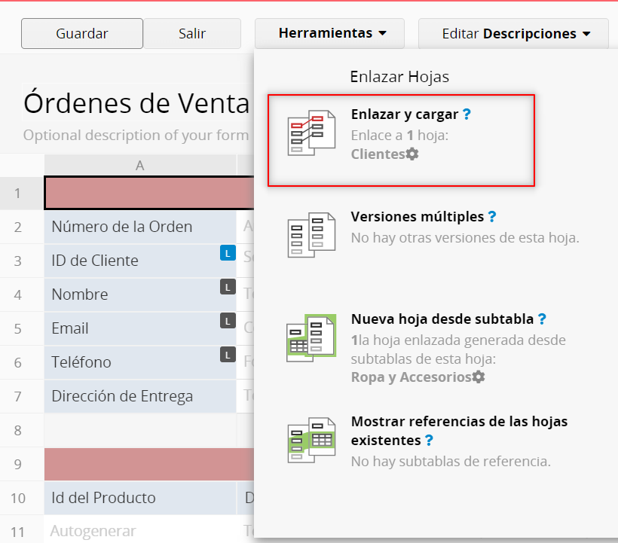
Relacionar Datos 1-4
Enlazar y Cargar
1
Clic
64

Slide 65
Relacionar Datos 1-5
Enlazar y Cargar
1
Configurar campo enlazado
65

Slide 66
Relacionar Datos 1-6
Enlazar y Cargar
1
Enlazar los campos cargados a las celdas correspondientes
66

Slide 67
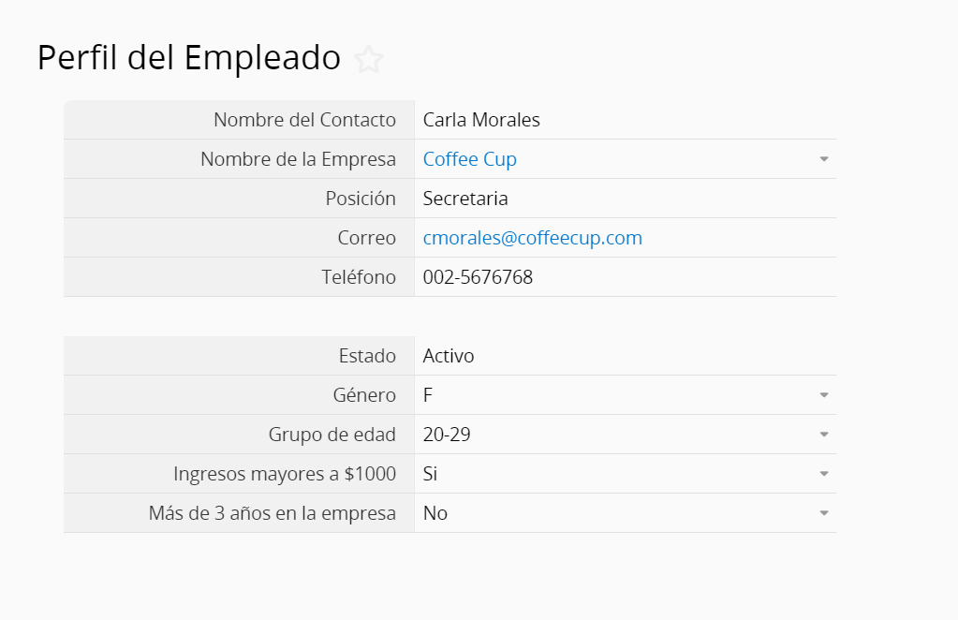
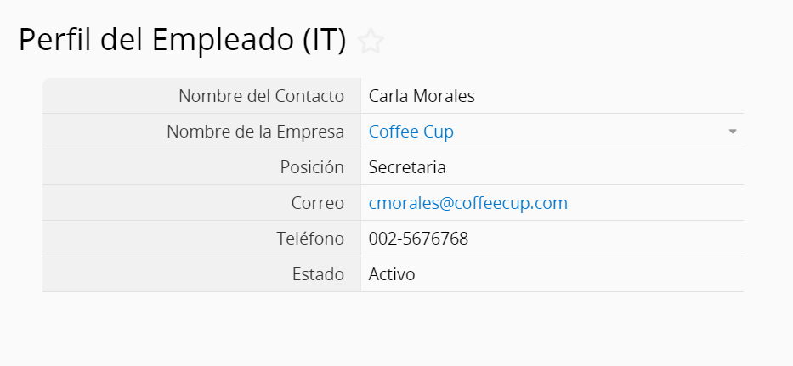
Relacionar Datos 2-1
Caso 2: A veces necesitarás crear diferentes versiones del mismo formulario para que diferentes grupos de usuarios vean diferentes versiones.
67

Slide 68
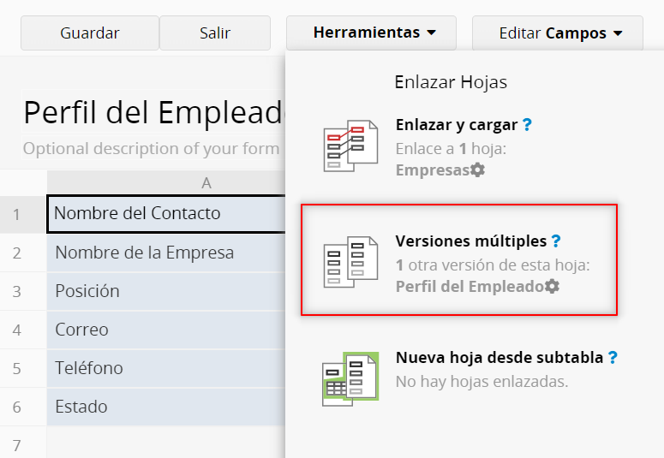
Relacionar Datos 2-2
Versiones Múltiples
1
Clic aquí
2
Duplicar hoja
68

Slide 69
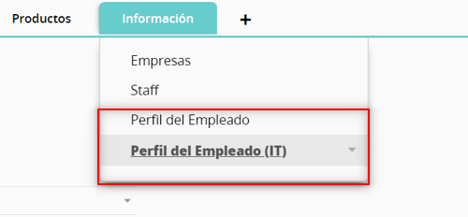
Relacionar Datos 2-3
Versiones Múltiples
1
Todas las ediciones y eliminaciones de valores de los registros se reflejarán en ambas hojas
69

Slide 70
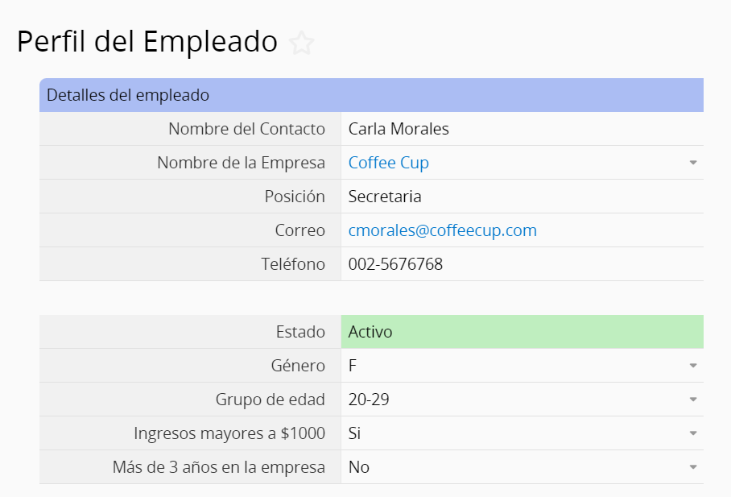
Relacionar Datos 2-4
Versiones Múltiples
1
Campos, derechos de acceso y formato pueden ser diferentes
70

Slide 71
Relacionar Datos 3-1
Caso 3: Para hacer que los datos de subtabla sean más accesibles, puedes crear una hoja desde subtabla.
1
Contiene todos los registros de subtabla
71

Slide 72
Relacionar Datos 3-2
Nueva hoja desde subtabla
1
Clic
2
Crear nueva hoja
72

Slide 73
Relacionar Datos 3-3
Nueva hoja desde subtabla
1
El nuevo formulario creado tendrá un campo adicional que enlaza al formulario original
73

Slide 74
Relacionar Datos 4-1
Caso 4: Para ver todas las órdenes de ventas que un cliente ha realizado, podemos agregar una subtabla de referencia a la hoja “Clientes”
74

Slide 75
Relacionar Datos 4-2
Mostrar referencias de hojas existentes
1
Clic
2
Elije la hoja que deseas referenciar
75

Slide 76
Relacionar Datos 4-3
Mostrar referencias de hojas existentes
Show References from Existing Sheets
1
Insertar tabla de referencia
76

Slide 77
Relacionar Datos 4-4
Mostrar referencias de hojas existentes
1
Todos los registros de órdenes de ese cliente
77

Slide 78
Relacionar Datos– Ejercicios
1
Crear una hoja de“Clientes”y enlazar datos a“Órdenes de Ventas”
2
Crear versiones múltiples para la hoja“Clientes”y configurar formato y derechos de acceso diferentes para la nueva hoja
3
Crear nueva hoja desde la subtabla“Órdenes de Venta”
4
Crear subtabla de referencia desde“Órdenes de Venta ”en la hoja“Clientes”
78

Slide 79
Mejorar la eficiencia con un clic
El camino al éxito
79

Slide 80
Mejorar la eficiencia
¡Haz el trabajo con un clic!
1
Cuatro tipos diferentes de botones personalizados
80

Slide 81
Mejorar la eficiencia 1-1
Caso 1: Crear un botón para pegar algunos valores de este registro y guardarlos en otra hoja.
81

Slide 82
Mejorar la eficiencia 1-2
Crear una copia de tus datos para guardarlos en otra hoja
82

Slide 83
Mejorar la eficiencia 1-3
Convertir Registros
1
Clic
83

Slide 84
Mejorar la eficiencia 1-4
Convertir Registros
1
Convertir a esta hoja
2
Convertir estos campos
3
Crear botón
84

Slide 85
Mejorar la eficiencia 2-1
Case 2: Actualizar valores de campos en un registro sin ingresarlos manualmente
1
Clic para actualizar valor
85

Slide 86
Mejorar la eficiencia 2-2
Actualizar a“Completada”
86

Slide 87
Mejorar la eficiencia 2-3
Actualizar valor en esta hoja
1
Clic
87

Slide 88
Mejorar la eficiencia 2-4
Actualizar valor en esta hoja
1
Actualizar campos
2
Crear botón
88

Slide 89
Mejorar la eficiencia 3-1
Caso 3: Actualizar valores de campo en registros de la hoja A según los valores de registros de la hoja B.
z
Actualizar salida de producto para cambiar el inventario de productos
1
89

Slide 90
Mejorar la eficiencia 3-2
Actualizar valor en otra hoja“Inventario”
90

Slide 91
Mejorar la eficiencia 3-3
Actualizar valor en otra hoja
1
Clic
91

Slide 92
Mejorar la eficiencia 3-4
Actualizar valor en otra hoja
Selecciona la hoja a actualizar
1
2
Campos a actualizar
3
Condiciones
92

Slide 93
Mejorar la eficiencia 4-1
Caso 4: Crear un botón para enviar un correo personalizado con valores del registro.
93

Slide 94
Mejorar la eficiencia 4-2
Enviar correo personalizado
1
Clic
94

Slide 95
Mejorar la eficiencia 4-3
Diseñar Plantilla
Rellenados automáticamente con valores de campo
1
95

Slide 96
Mejorar la eficiencia 4-4
Vista Previa de Plantilla
96

Slide 97
Mejorar la eficiencia– Ejercicios
1
Crear una“Nota de Envío”y convertir registros de“Órdenes de Ventas”
2
Actualizar valores en“Órdenes de Ventas”a través de botón de acción
3
Actualizar la cantidad a pagar de“Orden de Venta”en el campo gasto acumulativo de la hoja“Clientes”
4
Enviar correo de confirmación de la“Orden de Venta”a través del botón de acción enviar correo personalizado
97

Slide 98
Reportes
El camino al éxito
98

Slide 99
Reportes 1
Puedes generar reportes de los datos en tus hojas Ragic.
99

Slide 100
Reportes 2
Puedes generar reportes de los datos en tus hojas Ragic.
Opción 1: Crear nuevo reporte desde la Pestaña Reporte
1
100

Slide 101
Reportes 3
Puedes generar reportes de los datos en tus hojas Ragic.
1
Opción 2: Crear un nuevo reporte en tu hoja
101

Slide 102
Reportes 4
Reporte Dashboard
102

Slide 103
Reportes 5
Reporte Ranking
103

Slide 104
Reportes 6
Tabla Dinámica
104

Slide 105
Reportes 7
Calendario
105

Slide 106
Reportes 8
Listado de Tareas
106

Slide 107
Reportes 9
Etiquetas
107

Slide 108
Reportes 10
Mapeo de Dirección
108

Slide 109
Reportes 11
Gráfico de líneas
109

Slide 110
Reportes 12
Gráfico de Gantt
110

Slide 111
Reportes 13
Reporte agrupado
111

Slide 112
Reportes – Ejercicios
1
Crear un reporte Dashboard para analizar“Órdenes de Ventas”
112

Slide 113
Configuración de base de datos
El camino al éxito
113

Slide 114
Configuración de base de datos 1
Personalizar Ragic para tu empresa
114

Slide 115
Configuración de base de datos 2
Logo personalizado
115

Slide 116
Configuración de base de datos 3
Banner personalizado
116

Slide 117
Configuración de base de datos 4
Personalizar pantalla de inicio de sesión
117

Slide 118
Configuración de base de datos 5
Facturación de Cuenta
118

Slide 119
Configuración de base de datos 6
Respaldo y Restauración
119

Slide 120
Configuración de base de datos 7
Respaldo
120

Slide 121
Configuración de base de datos 8
Restaurar
1
Elegir archivo de respaldo
Cargar
2
Cargar
121

Slide 122
Configuración de base de datos– Exercises
1
Agregar banner y logo personalizado
2
Descargar respaldo de base de datos manualmente
122

Slide 123
Soporte en línea
123

Slide 124
Recursos en línea
1
Documentos
2
Blog y Redes Sociales
124

Slide 125
Atención al cliente 1
Chat en línea
1
Esquina inferior derecha
Chatear con un agente
2
125

Slide 126
Atención al cliente 2
Contactar a Soporte
1
Esquina superior derecha
2
Indique el URL de la hoja y describa el problema
Por favor indique:
Nombre de la hoja con la que tiene el problema
Pasos para reproducir el problema
126

